Slide 1
Merdivenler
İş Emniyeti
FİRMA LOGOSU

Slide 2
Merdivenler
Hasar görmüş basamaklar ve yeri değişmiş elemanlar kazaların en önemli sebepleridir.
Merdivene yakın veya merdiven sahanlığında toplanmayın, buraları herhangi bir eşya ile doldurup, akışı zorlaştırmayın.
Kollarınızı gereğinden fazla eşya ile doldurup görüş alanınızı kısıtlamayın.
Bir seferde yalnızca bir basamak alın.
Bir eliniz tırabzan veya korkulukta olsun.
Merdiven ve basamakları iyi aydınlatın.
Merdivenleri ve basamakları depolama amaçlı kullanmayın.

Slide 3
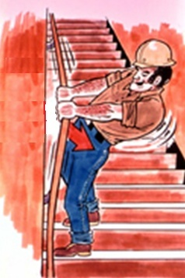
Tırabzan ve Korkuluk Mukavemeti
Tırabzan ve korkuluklar 100 kg.lık bir kuvvete dayanıklı olmalıdır.
100 kg

Slide 4
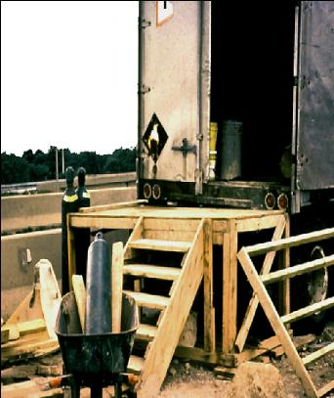
Tırabzan ve Korkuluklar
4 veya daha fazla basamaklı ya da 75 cm.den daha yüksek merdivenlere en az bir korkuluk yapılmalıdır.
Bu merdivendeki basamak sayısı 4’den fazla ancak korkuluğu yok. Ayrıca platforma da tırabzan yapılması gerekiyor.

Slide 5
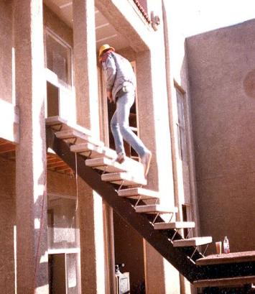
Tırabzan ve Korkuluklar
4 veya daha fazla basamaklı ya da 0.75 cm. den daha yüksek merdivenlerde, korunması olmayan her kenar boyunca korkuluk yapılmalıdır.
Gösterilen bu merdivende her iki kenara da korkuluk yapılmalıdır.

Slide 6
Merdiven Basamakları
Basamak yüksekliği ve adım uzunluğu merdiven boyunca yeknesak (bir örnek) olmalı, yani basamaktan basamağa değişmemelidir.
30 ve 50 derece arasında inşa edilmiş olmalıdır.
30 ve 50 derece arasında sabit bir açı.
Basamaklar arasındaki farklılıklar
6 mm. yi aşmamalıdır.
Tolere edilebilecek azami değişiklik 0,6 cm. dir. Yani değişiklikler 6 mm.yi aşmamalıdır.

Slide 7
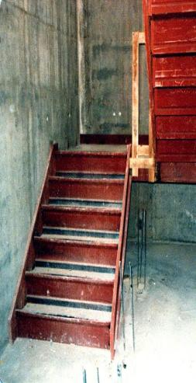
Merdiven Basamakları
Basamaklar her düşey 30 cm. yükseklik için, en az 75 cm. derinliğinde ve en az 56 cm. genişliğinde imal edilmelidir.
Basamakların korunmasız kenarlarına standart 107 cm. uzunluğunda korkuluk ya da tırabzan sistemleri yapılmalıdır.

Slide 8
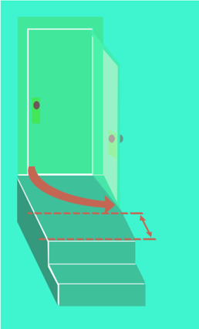
Platform ve Açılır Kapılar
Kapının direkt olarak platforma açılması durumunda, kapı genişliğine en az 51 cm. ilave etmek suretiyle oluşacak bir giriş platformu temin edilmelidir.
51 cm

Slide 9
Taşınabilir Merdivenlerin Genel Gereksinimleri
Taşınabilir merdivenler emniyetli bir şekilde muhafaza edilmelidir.
BUNLARI YAPIN….
Taşınabilir merdiven üst ve alt seviyeleri etrafını temiz ve düzenli tutunuz.
Ayakları, kaymayı önleyici destek takozu ve basamakları aynı seviyede ve eşit aralıklı yapın.
Ayakların birbirinden olan açıklıklarının 25 cm. ile 35 cm. arasında olduğundan emin olun.
Taşınabilir merdivenlerin kayma tehlikelerine maruz kalmayacağından emin olun.

Slide 10
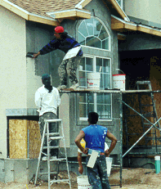
Taşınabilir Merdivenlerin Genel Gereksinimleri
Taşınabilir merdivenleri amacı dışındaki işlerde asla kullanmayınız.
BUNLARI YAPMAYIN…
Bu amaçla üretilen özel merdivenler hariç, taşınabilir merdivenleri asla birbirine ekleyerek daha uzun kesitler temin etmeye çalışmayın.
Asla tekli taşınabilir merdiven kullanmayın.
Taşınabilir merdivenleri imal edildikleri azami yükten ya da üretici tarafından belirtilen kapasiteden daha fazla asla yüklemeyin.

Slide 11
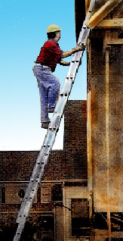
Kontrol Edilmesi Gerekenler
Metal Merdivenler
  Keskin ve Sivri Uçlar, Köşeler
  Çentik ve Oyuklar
  Çarpık, bükük basamaklar, tırabzan veya korkuluklar
  Kaymaya dirençli kauçuk veya plastik ayakkabı bulunmaması
Ahşap Merdivenler
  Ayrık, yarık, çatlak, çentik, gevşek basamaklar
Fiberglas Merdivenler
  Gevşek parçalar
  Düşmüş, yerinde olmayan parçalar
Çatlak, yarıklar ve çentikler

Slide 12
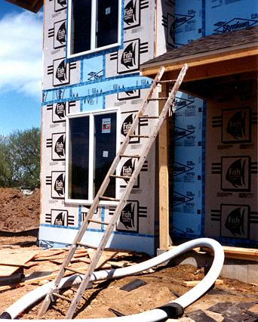
Taşınabilir Merdivenlerin Raptedilmesi
  Taşınabilir merdivenleri, iş alanındaki aktivitelerden etkilenerek hareket etmelerini engelleyecek şekilde raptedin.
  Özel olarak raptedilmeleri durumu hariç, taşınabilir merdivenleri düz, eğimsiz ve dengeli yerlere kurun.
  Taşınabilir merdivenleri kaygan yüzeylerde asla kullanmayın, eğer kullanım zorunlu ise, özel kayma engelleyici ayaklar kullanarak veya özel olarak raptederek kullanın.
  Bu taşınabilir merdiven uygun bir yüzeyde değil.

Slide 13
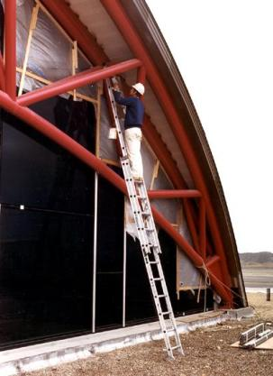
Taşınabilir Merdivenlerin Raptedilmesi
  Kullanmadan önce, çatlaklar, çentikler ve hasarlı veya yerinden düşmüş basamaklara dikkat ediniz.
  Basamakları, kaymayı asgari düzeye indirecek şekilde tasarlayınız.
  Merdiven kenarları arasında en az 30 cm. olmalıdır.
  Azami yükün 4 katına dayanabilmelidir.

Slide 14
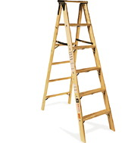
Ahşap Merdivenlerin Boyanması
  Merdivenleri boyamayınız.
  Ahşap merdivenlerde opak kaplama (vernik vs.) kullanmayınız.

Slide 15
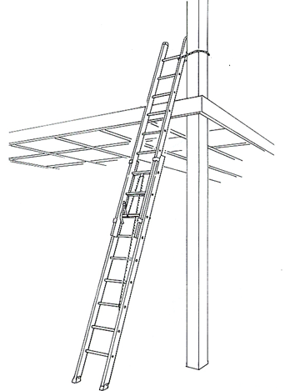
Merdiven Kenar Rayı Uzatması
  Yukarıdaki bir platforma ulaşılması gerektiğinde, şekilde görüldüğü gibi iki kademeli bir merdiven kullanılması gerekiyorsa, kenar rayları, platform doruk noktasından 90 cm. daha uzun olacak şekilde ayarlanmalıdır.

Slide 16
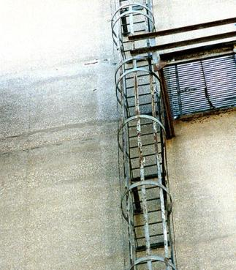
Yüksek Sabitlenmiş Merdiven Gereksinimleri
  Sabitlenmiş merdivenler 7,5 m. ve daha uzun ise:
  Her 45 m. de dinlenme platformları bulunmalıdır.
  Bu merdivenlerde mutlak süratle cankurtaran halatı kullanılmalıdır.
  Kafes sistemleri kullanımı ile merdivenden düşmeye karşı desteklenmelidir.

Slide 17
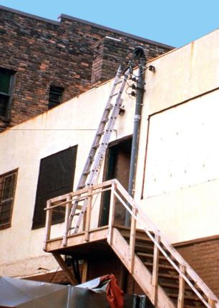
Enerji Yüklü Elektrik Ekipmanı Yakınında Merdiven Kullanımı
  Kullanım esnasında çalışan ya da merdivenin enerji yüklü elektrik ekipmanına temas etme riski bulunuyorsa, merdivenin kenar çubuklarının ahşap ya da fiberglas vb. iletken olmayan malzemeden yapılmış olması gerekmektedir.
  Şekilde emniyetsiz bir kullanım şekli gösterilmektedir.

Slide 18
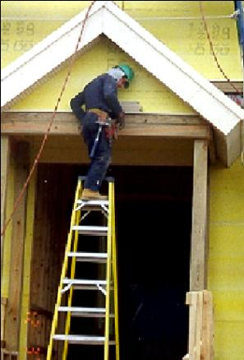
En Üst Basamak
  Merdiven üst platformunu ya da merdivenin en son basamağını kullanmayınız!
  Şekilde emniyetsiz bir kullanım şekli gösterilmektedir.

Slide 19
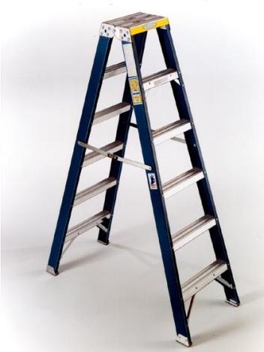
  Çapraz Bağlantılar
  Merdiven arka tarafında bulunan çapraz bağlantılar “eğer merdiven özel olarak bu amaçla tasarlanmamışsa” tırmanma amacıyla kullanılmamalıdır.
  Bu merdivende arka basamaklar, kullanılmak üzere tasarlanmış bulunmaktadır.

Slide 20
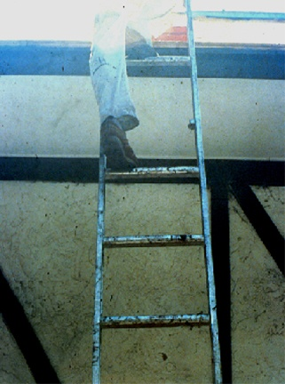
  Hasar Görmüş ya da Arızalı Merdivenler
  Merdivenler, kırık ya da eksik basamaklar gibi gözle görülebilen hatalar için kalifiye bir kişi tarafından denetlenmelidir.
  Arızalı bir merdiven tespit edildiğinde, derhal “arızalı” ya da “kullanmayın” şeklinde işaretlenmelidir.
  Arızalı merdivenler, arızası giderilinceye kadar, kullanımdan derhal kaldırılmalıdır.
  Eksik Basamak

Slide 21
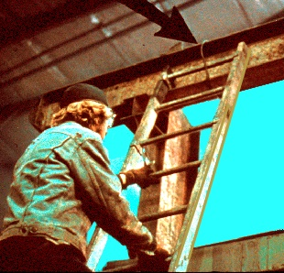
  Merdivene Tırmanılması
  Merdiven üzerinde aşağı ya da yukarı hareket ederken, merdiven tam karşınızda olmalıdır.
  Aşağı ya da yukarı giderken, en az bir elinizle, merdiven sıkıca kavranmalıdır.
  Dengenizin kaybolmasına sebep olabilecek herhangi bir yük taşınmamalıdır.

Slide 22
  Merdivenler
  Bir merdivene tırmanmadan önce dikkat edilecek ana hususlar;
  Merdiven, taşınacak yükün cinsine göre seçilmelidir.
  Merdivenin uygulanacak toplam yükü taşıyabileceğinden emin olunmalıdır.
  Merdivenin yeterince sağlam bir yüzeye dayandırıldığından emin olunmalıdır.
  Merdivenin durumu kontrol edilmelidir.

Slide 23
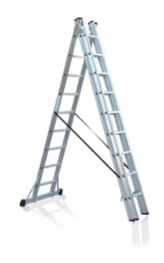
  Merdiven Ağırlık Tasnifi
  - Endüstriyel
  Toplam yük kapasitesi 115 kg. ın üstünde olan merdivenler,
  - Ticari
  Toplam yük kapasitesi 100 kg. ın altında olan merdivenler (örneğin boya badana işleri için uygun)
  - Ev Kullanımı
  90 kg. civarında kapasitesi olan hafif merdivenler

Slide 24
Merdivenleri Daima Usulüne Uygun Kullanın!
  Basamak Merdivenler
  Tırmanma öncesinde yayların kilitlendiğinden emin olun.
  Basamak merdivenin üzerinde ya da basamağında ayakta durmaya çalışmayın (dikilmeyin).
  Eklentili (uzatmalı) ve Düz Merdivenler
  Uzatmalı merdiveni istenilen uzunluğa ayarladıktan sonra her iki tarafın kilitlendiğinden emin olun.
  Düz ya da uzatmalı merdivenin son üç basamağında asla ayakta durmayın (dikilmeyin).
  Merdiveni hareket edebilecek bir cisme dayamayın.
  Merdivene yüzünüzü dönün ve rahatça görün, tırmanırken ya da inerken kenarlarından iki elle sıkıca kavrayın.

Slide 25
Merdivenleri Daima Usulüne Uygun Kullanın!
  Merdivenleri kuvvetli rüzgarda asla kullanmayın.
  Merdivenleri kapı önlerinde, kapı kilitlenmeden, blok konulmadan ya da muhafaza altına alınmadan, asla kullanmayın.
  Vücudunuzu basamak küpeştesi boyunca ortalayarak denge sağlayın
  Tırmanırken ya da iniş anında, elinizde araç gereç ya da malzeme taşımayın
  Herhangi bir anda bir merdivende yalnızca bir kişi bulunmalıdır.
  Elektrik güç merkezinin yakınında çalışma yapılacaksa, mutlaka ahşap ya da fiberglas merdiven kullanın, elektrik güç merkezinde yapılan çalışmalarda ASLA metal merdiven kullanmayın.

Slide 26
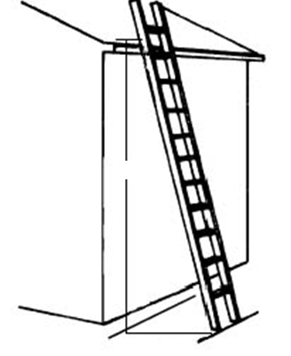
Uygun Merdiven Yerleşimi
  Merdiveni, merdiven altı yatay düzleminden, merdiven üst noktasının temas ettiği uca kadar olan her dikey 4 m. için, 1 m. yatay mesafe bırakacak şekilde yerleştirin. Buna 4’e 1 kuralı denilmektedir.
  Örneğin bir merdiven duvar dikey uzunluğu 16 m. olan bir duvara dayanacaksa, merdiven tabanı duvardan 4 m. uzakta olmalıdır.
4 m
1 m

Slide 27
Merdivenin Uygun Bir Şekilde Kullanımı
  Merdivenin stabilitesi (dengesi) hakkında herhangi bir kuşku varsa, ilave önlem alınarak denge sağlanmalıdır.
    Örneğin ikinci bir kişinin merdiveni tutması
    Merdiven tepe noktasının destek yapıya bağlanması vb.
  Daima “bel bükülme kuralı”nı kullanın.
  (*) Bel Bükülme Kuralı: Merdivende dengeyi bozmamaya dikkat edin. Ortada kalın. Belinizin basamağın sağına veya soluna kayması hem dengenizi bozarak düşmenize hem de eklem ve doku zedelenmelerine, disk kaymasına sebep olabilir.

Slide 28
Teşekkürler!

